Slide 1
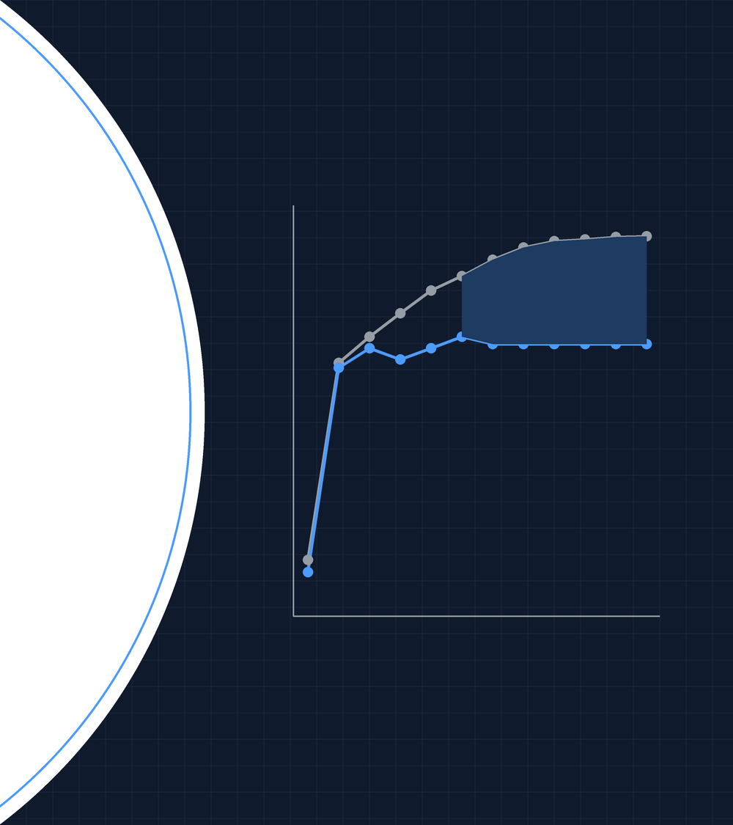
КУРС «ИСКУССТВЕННЫЙ ИНТЕЛЛЕКТ» · 9 КЛАСС
Емкость модели, переобучение и регуляризация:
как удержать модель от зубрежки
L2
Инженерная школа «УникУм», КузГТУ им. Т. Ф. Горбачева
Notes:
Сегодня разбираемся, почему модель, которая идеально выучила обучающую выборку, часто плохо работает на новых данных, и что с этим делать. Мы уже встречали это на интуитивном уровне: при k = 1 в Б1.2 и при большой глубине дерева в Б1.4. Сегодня дадим этому точные названия: емкость, переобучение, смещение и разброс. А главное – научимся лечить переобучение регуляризацией. На картинке справа две кривые из практики: серая – точность на обучающей выборке, синяя – на валидации. Промежуток между ними и есть сегодняшняя тема.

Slide 2
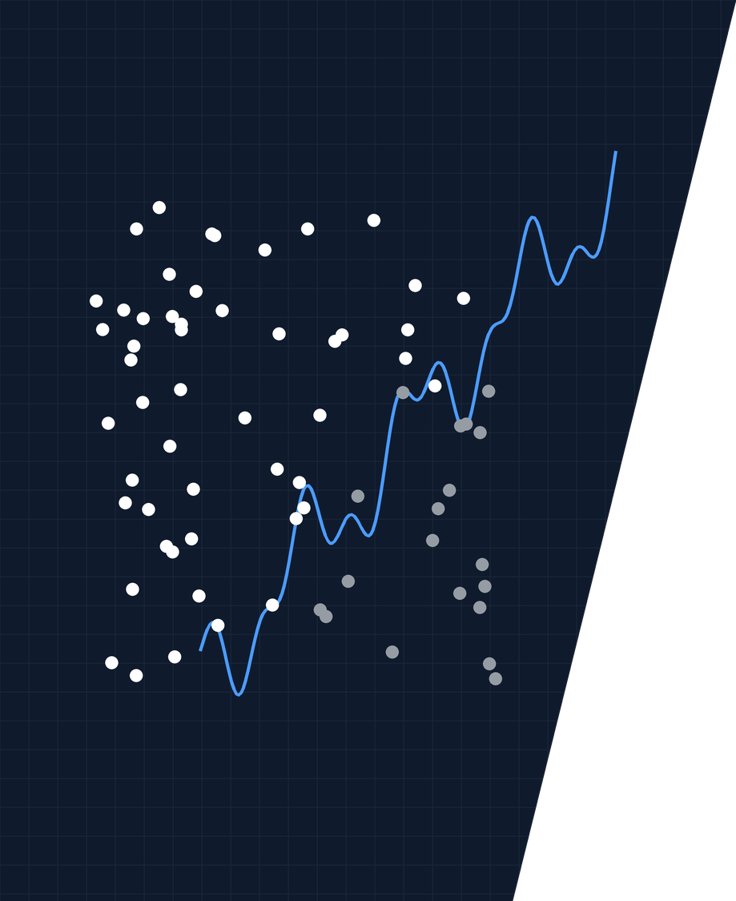
?
«Дерево глубины 12 угадывает 100 % обучающих объектов. Хорошая ли это модель?»
Граница, которая обходит каждую точку, выучила обучающую выборку наизусть. На новых объектах глубокое дерево угадывает 86,7 % – не больше, чем дерево глубины 6.
Notes:
Спросите класс: дерево глубины 12 угадывает 100 % объектов, на которых училось. Хорошая ли это модель? Обычно отвечают «да, раз 100 %». Напомните модель-зубрилу из Б1.1: она тоже угадывала 100 % знакомых объектов. На картинке граница, которая обходит каждую точку: такое правило не закономерность, а список исключений. Проверка на новых объектах показывает 86,7 % – ровно столько же, сколько у дерева глубины 6, которое на обучении ошибается. Значит, лишние 6 уровней дерева выучили только шум.

Slide 3
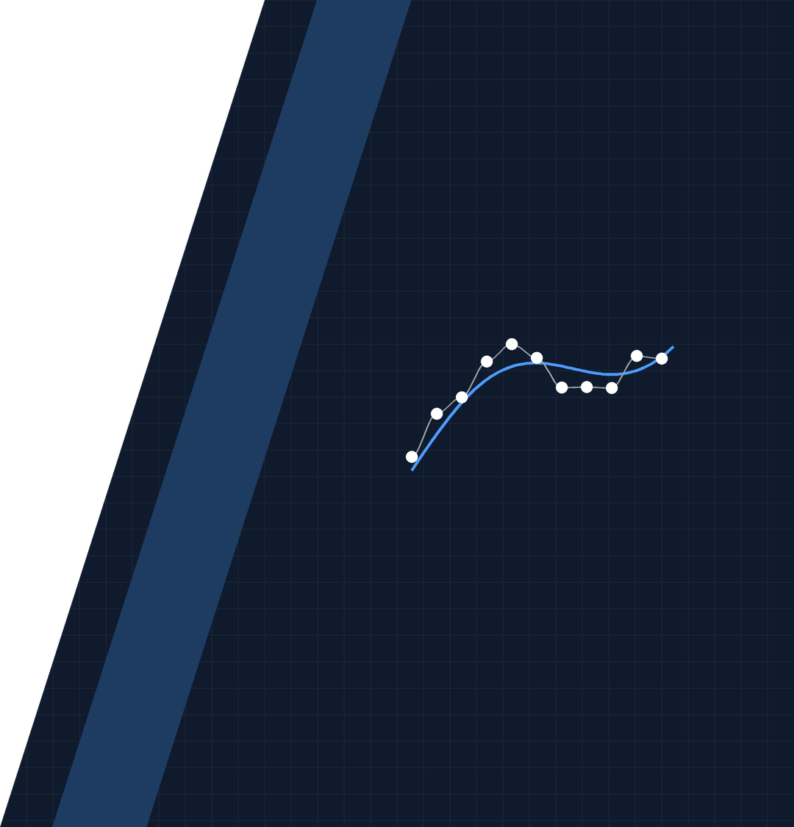
01
Емкость и переобучение
Две ошибки, емкость модели, кривые валидации и обучения
9 класс · Тема 1 · Блок 2 · Емкость модели, переобучение и регуляризация
3
Notes:
Раздел 01. Введем понятия: две ошибки модели, емкость и две кривые, которые позволяют увидеть переобучение своими глазами.

Slide 4
ОБОБЩЕНИЕ
Две ошибки – две беды
Ошибка обучения
Ошибка обобщения
на объектах, по которым модель училась
на новых объектах: оцениваем кросс-валидацией или тестом
1
Недообучение
2
Хорошая модель
3
Переобучение
обе ошибки большие и близки друг к другу: модель слишком проста
ошибка обучения мала, и разрыв с ошибкой обобщения мал
ошибка обучения мала, а разрыв большой: модель зубрит
Задача обучения – сделать ошибку обучения малой и сократить разрыв между ошибками (Гудфеллоу, 5.2).
9 класс · Тема 1 · Блок 2 · Емкость модели, переобучение и регуляризация
4
Notes:
У любой модели две ошибки. Ошибку обучения мы видим сразу, ее и минимизирует обучение. Ошибка обобщения – ошибка на новых объектах, ее оцениваем кросс-валидацией или тестом из Б2.1. Гудфеллоу в разделе 5.2 формулирует задачу машинного обучения так: сделать ошибку обучения малой и одновременно сократить разрыв между двумя ошибками. Отсюда две беды. Недообучение: обе ошибки большие, модель слишком проста, чтобы уловить закономерность. Переобучение: ошибка обучения мала, но разрыв большой – модель запомнила обучающую выборку вместе с шумом. Посередине хорошая модель.

Slide 5
ЕМКОСТЬ МОДЕЛИ
Сколько правил может выучить модель
Модель | Емкость больше | Емкость меньше
kNN (Б1.2) | меньше соседей k; при k = 1 граница обходит каждую точку | больше соседей: граница сглаживается
Дерево решений (Б1.4) | глубже дерево, мельче листья | ограничить глубину max_depth
Логистическая регрессия (Б1.3) | добавить степени признаков: x², x·y, x³ | усилить штраф λ, остановить обучение раньше
ПРАВИЛО
Емкость должна соответствовать сложности задачи и объему данных
мало – недообучение, много – переобучение
Гиперпараметры из Б2.1 – это в основном ручки емкости. Сегодня смотрим, как они меняют две ошибки.
9 класс · Тема 1 · Блок 2 · Емкость модели, переобучение и регуляризация
5
Notes:
Емкость – неформально, насколько разнообразные правила может выучить модель. У kNN емкость тем больше, чем меньше k: при k = 1 граница обходит каждую точку. У дерева – чем больше глубина. У логистической регрессии граница всегда прямая, но если добавить степени признаков, она станет кривой, и емкость вырастет; уменьшить ее можно штрафом, об этом третья часть занятия. Главное правило из книги Гудфеллоу: лучше всего работает емкость, которая соответствует сложности задачи и объему данных. Заметьте: гиперпараметры, которые мы подбирали на прошлом занятии, почти все – ручки емкости.

Slide 6
КРИВАЯ ВАЛИДАЦИИ
Число соседей k
k = 1: 1,000 / 0,829
зубрит: каждый объект – сам себе сосед
k = 13: 0,889 / 0,890
кривые сошлись у вершины
k = 99: 0,769 / 0,767
обе низкие: недообучение
9 класс · Тема 1 · Блок 2 · Емкость модели, переобучение и регуляризация
6
Notes:
Первая кривая валидации, задание Р1. По горизонтали число соседей: чем правее, тем меньше емкость. Серая линия – точность на обучающей части раунда, синяя – на валидационном блоке. При k = 1 обучение 1,000: каждый объект – сам себе ближайший сосед. А валидация всего 0,829: модель зубрит. При k = 13 кривые сошлись у вершины: 0,889 и 0,890. При k = 99 обе низкие, 0,77: голосует почти вся выборка, это недообучение. Попросите учеников показать рукой на графике зону переобучения и зону недообучения.

Slide 7
КРИВАЯ ВАЛИДАЦИИ
Глубина дерева решений
глубина 6: 0,876
вершина валидационной кривой
разрыв 0,133
глубина 12: 1,000 на обучении, 0,867 на валидации
Дальше 6 дерево учит отдельные «неудобные» объекты: маленькие листья по одному-двум велосипедистам.
9 класс · Тема 1 · Блок 2 · Емкость модели, переобучение и регуляризация
7
Notes:
То же для дерева на данных беспилотника. Теперь емкость растет вправо. Глубина 1 – один вопрос, обе точности около 0,6. К глубине 6 валидация достигает максимума 0,876. Дальше точность на обучении растет до 1,000, а валидация стоит на 0,867: разрыв 0,133. Что дерево учит на глубинах 7–12? Отдельные неудобные объекты: велосипедиста, похожего на пешехода, листья с одним-двумя объектами. На новых данных такие правила не работают. Кривая валидации сразу показывает и лучшую глубину, и диагноз.

Slide 8
КРИВАЯ ОБУЧЕНИЯ
Помогут ли новые данные?
Кривые сошлись на 0,84: данные не помогут, нужна емкость
Разрыв сокращается: 0,695 → 0,867, данные помогают
9 класс · Тема 1 · Блок 2 · Емкость модели, переобучение и регуляризация
8
Notes:
Кривая обучения отвечает на другой вопрос: поможет ли собрать больше данных? Модель фиксирована, по горизонтали размер обучающей выборки. Слева мелкое дерево: на 20 объектах оно на обучении почти идеально, но с ростом данных обе кривые сходятся к 0,84 и дальше не растут. Это большое смещение, новые данные не помогут – нужна модель посложнее. Справа глубокое дерево: на обучении всегда 1,000, а валидация растет от 0,695 до 0,867, разрыв сокращается. Это большой разброс, и тут данные помогают. Задание Р2.

Slide 9
ДИАГНОЗ
Что показывают кривые и что делать
Симптом на кривых | Диагноз | Лечение
обе точности низкие и близки | недообучение, большое смещение | больше емкости: сложнее модель, новые признаки, меньше штраф
на обучении около 100 %, на валидации намного ниже | переобучение, большой разброс | больше данных, проще модель, штраф L2, ранняя остановка
разрыв сокращается с ростом выборки | модели не хватает данных | собирать данные: кривая обучения еще растет
кривые обучения сошлись | данных достаточно для этой модели | менять модель, а не собирать данные
Регуляризация – любое изменение обучения, которое уменьшает ошибку обобщения, а не ошибку обучения.
9 класс · Тема 1 · Блок 2 · Емкость модели, переобучение и регуляризация
9
Notes:
Сведите все в таблицу диагнозов, ее полезно переписать в тетрадь. Обе точности низкие – недообучение, нужна емкость: сложнее модель, новые признаки, меньше штраф. Большой разрыв – переобучение: больше данных, проще модель, регуляризация. Разрыв сокращается с ростом выборки – собирайте данные. Кривые обучения сошлись – меняйте модель. Регуляризацией называют любое изменение обучения, которое уменьшает ошибку обобщения, а не ошибку обучения; это определение из книги Гудфеллоу. Сегодня разберем два главных способа: штраф L2 и раннюю остановку.

Slide 10
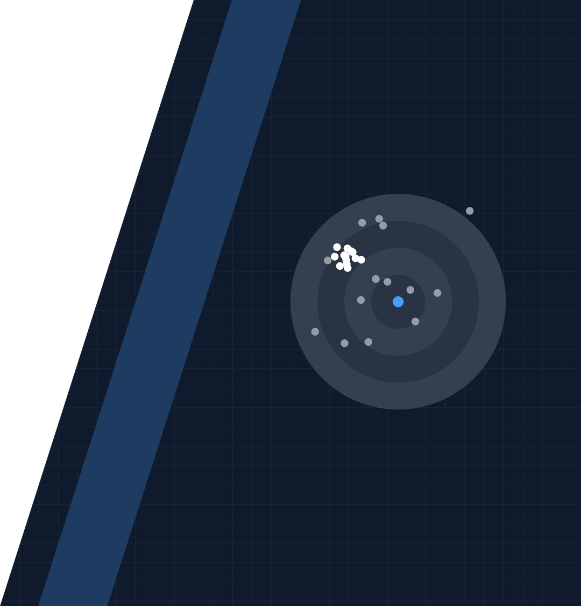
02
Смещение и разброс
Мишень, разложение ошибки и бутстрэп
9 класс · Тема 1 · Блок 2 · Емкость модели, переобучение и регуляризация
10
Notes:
Раздел 02. Почему вообще бывает переобучение? Ответ дают два понятия: смещение и разброс. Посмотрим на них на задаче про тормозной путь из Б1.2.

Slide 11
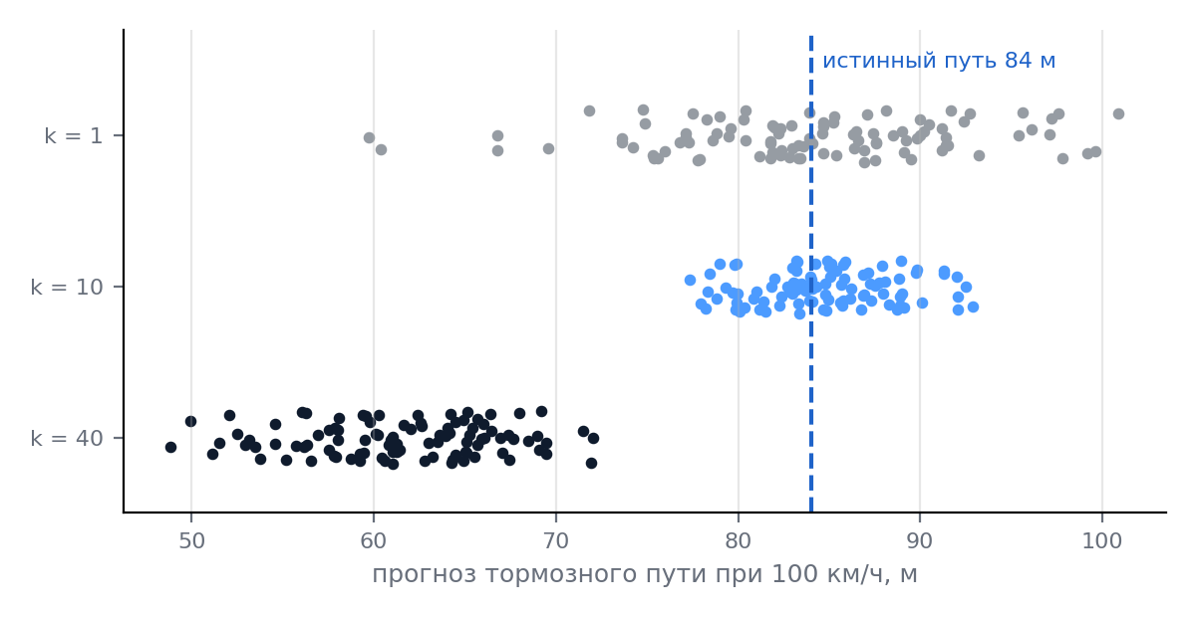
СМЕЩЕНИЕ И РАЗБРОС
Сто прогнозов для 100 км/ч
k = 1: 84,0 ± 7,9
в среднем в цель, но разброс большой
k = 10: 84,7 ± 3,6
и в цель, и кучно
k = 40: 61,5 ± 5,1
кучно, но мимо: смещение 22 м
100 новых выборок по 56 замеров из генератора тормозного пути (Б1.2), kNN-регрессия
9 класс · Тема 1 · Блок 2 · Емкость модели, переобучение и регуляризация
11
Notes:
Нарисуйте на доске мишень. Представьте, что мы сто раз собрали новую выборку из 56 замеров тормозного пути и каждый раз обучили kNN-регрессию. Для скорости 100 км/ч истинный путь 84 м. При k = 1 прогнозы в среднем попадают точно в 84, но разбросаны от 60 до 101 м: σ = 7,9. Это малое смещение и большой разброс. При k = 40 прогнозы кучные, но все около 61 м: соседями оказываются медленные машины с коротким путем. Это большое смещение. При k = 10 и в цель, и кучно. Задание Р3; такой эксперимент возможен, только когда известна истинная зависимость, у нас она есть.

Slide 12
РАЗЛОЖЕНИЕ ОШИБКИ
Ошибка = смещение² + разброс + шум
E(y − ŷ)² = смещение² + разброс + шум
смещение – насколько средний прогноз мимо истины; разброс – насколько прогнозы разбегаются
k = 10: 0,3 + 8,5
минимум суммы: лучший компромисс
шум 40,9
его не уберет никакая модель
9 класс · Тема 1 · Блок 2 · Емкость модели, переобучение и регуляризация
12
Notes:
Ошибка на новых данных раскладывается на три части: смещение в квадрате, разброс и шум данных (формула 5.54 у Гудфеллоу плюс шум). Шум – случайность в самих замерах, около 41 м², его не уберет никакая модель. Посмотрите на график в логарифмической шкале: смещение растет с k, особенно после 20; разброс сначала падает в пять раз, от 43,8 до 8,5, потом немного растет, потому что при k, близком к 56, окно соседей становится очень широким. Сумма имеет форму буквы U, минимум при k = 10. Это и есть компромисс между смещением и разбросом: с ростом емкости смещение падает, а разброс растет.

Slide 13
БУТСТРЭП
Новые выборки из одной
исходная выборка
0
1
2
3
4
5
6
7
8
9
≈ 63 %
бутстрэп-выборка
3
7
7
0
9
3
5
1
7
2
различных объектов в бутстрэп-выборке: 1 − (1 − 1/n)ⁿ ≈ 1 − 1/e
синие – повторы; 4, 6 и 8 не попали ни разу
разброс прогнозов, м² | k = 1 | k = 10 | k = 40
бутстрэп из 56 замеров | 27,0 | 11,7 | 18,3
100 новых выборок из генератора | 43,8 | 8,5 | 19,7
Генератора в жизни нет, а бутстрэп есть всегда. Масштаб разброса и сравнение моделей он показывает, хотя шум данных не обновляет.
На бутстрэпе построен бэггинг: много моделей на разных бутстрэп-выборках и голосование.
9 класс · Тема 1 · Блок 2 · Емкость модели, переобучение и регуляризация
13
Notes:
В жизни генератора нет, есть одна выборка. Бутстрэп имитирует новые выборки: вытягиваем n объектов с возвращением. Покажите на слайде: из десяти номеров семерка попала трижды, тройка дважды, а 4, 6 и 8 не попали ни разу. В среднем в бутстрэп-выборку попадает около 63 % различных объектов, это 1 − 1/e. Сравните разброс: бутстрэп дает 27,0, 11,7 и 18,3, настоящие новые выборки – 43,8, 8,5 и 19,7. При k = 1 бутстрэп недооценивает разброс, потому что переставляет те же самые замеры с тем же шумом. Но порядок величин и сравнение моделей он показывает верно, и на нем построен бэггинг. Задание Р4.

Slide 14
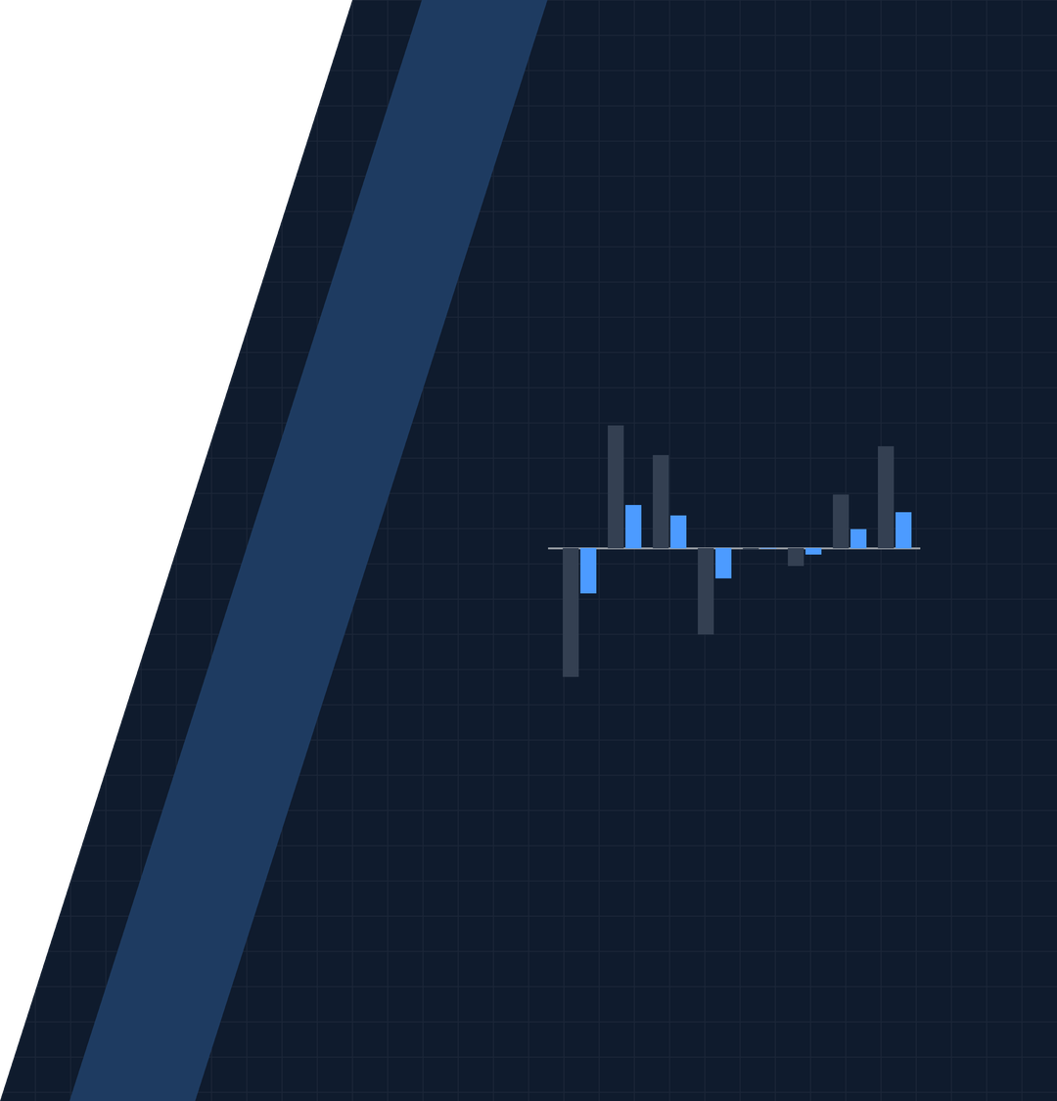
03
Регуляризация
Лишняя емкость, штраф L2, подбор λ и ранняя остановка
9 класс · Тема 1 · Блок 2 · Емкость модели, переобучение и регуляризация
14
Notes:
Раздел 03. Как бороться с переобучением, не меняя модель целиком? Регуляризация: штраф за большие веса и ранняя остановка.

Slide 15
ЛИШНЯЯ ЕМКОСТЬ
Степени признаков
ЗАДАЧА
пешеход или велосипедист по скорости и длине; размечено всего 60 объектов
(a, c) → a, c, a², ac, c², a³, …
степень 5 – 20 признаков. Модель та же, но граница из прямой становится кривой
Ошибка обучения падает, ошибка на валидации растет: 0,239 → 0,253.
9 класс · Тема 1 · Блок 2 · Емкость модели, переобучение и регуляризация
15
Notes:
Новая задача для логистической регрессии из Б1.3: отличить пешехода от велосипедиста по скорости и длине. Беспилотник только начал собирать данные, размечено всего 60 объектов. У логистической регрессии граница прямая. Добавим степени признаков: a, c, a², ac, c² и так далее; при степени 5 получается 20 признаков. Это тот же пример, что у Гудфеллоу с многочленами. Смотрите на график: с ростом степени ошибка обучения падает, а на валидации растет, от 0,239 до 0,253. Лишняя емкость сразу проявилась. Мы измеряем log-loss из Б1.5: он чувствует самоуверенность модели, а точность здесь почти не меняется.

Slide 16
L2-РЕГУЛЯРИЗАЦИЯ
Штраф за большие веса
ФУНКЦИЯ ПОТЕРЬ
ЗАДАНИЕ Р5
J = L + (λ / 2) · (w₁² + w₂² + … + wₙ²)
def gradient_l2(X, y, w, b, lam):
dw, db = gradient(X, y, w, b)
dw = [dwj + lam * wj
for dwj, wj in zip(dw, w)]
return dw, db
# w = (1, −2), λ = 0,5, η = 0,1:
# веса → (0,95; −1,9)
L – log-loss из Б1.3, λ – сила штрафа (гиперпараметр); сдвиг b не штрафуем
ШАГ ГРАДИЕНТНОГО СПУСКА
wⱼ ← (1 − η·λ) · wⱼ − η · ∂L/∂wⱼ
перед обычным шагом вес умножается на число меньше 1 – «снижение весов»
Без штрафа при разделимых классах веса растут бесконечно, и модель становится самоуверенной.
9 класс · Тема 1 · Блок 2 · Емкость модели, переобучение и регуляризация
16
Notes:
Идея L2-регуляризации: к функции потерь добавить штраф λ/2, умноженное на сумму квадратов весов. Сдвиг b не штрафуют. В градиенте появляется одно слагаемое λw, и шаг можно переписать так: сначала вес умножается на 1 − ηλ, число меньше единицы, потом делается обычный шаг. Поэтому L2 еще называют снижением весов. Посчитайте на доске: w = (1; −2), λ = 0,5, η = 0,1, данные нейтральны – после шага веса (0,95; −1,9). Зачем это нужно? Без штрафа при разделимых классах веса растут бесконечно: модели выгодно делать вероятности все ближе к 0 и 1. Штраф это останавливает. Задание Р5.

Slide 17
ПОДБОР СИЛЫ ШТРАФА
Выбираем λ кросс-валидацией
λ = 0,01
минимум валидации: 0,219 против 0,252 без штрафа
длина весов 2,21
без штрафа 4,74: веса «сжались» вдвое
проверка: 0,264
log-loss на 76 отложенных (без штрафа 0,354), точность 0,908 (было 0,895)
9 класс · Тема 1 · Блок 2 · Емкость модели, переобучение и регуляризация
17
Notes:
Сила штрафа λ – гиперпараметр, выбираем ее кросс-валидацией из Б2.1. Слева λ = 0, переобучение: обучение 0,180, валидация 0,252. Справа λ = 0,3, недообучение: веса сжаты почти до нуля, растут обе ошибки. Минимум валидации при λ = 0,01: 0,219. Длина вектора весов уменьшилась вдвое, с 4,74 до 2,21. Проверка на 76 отложенных объектах подтверждает выбор: log-loss 0,354 без штрафа и 0,264 со штрафом, точность 0,895 и 0,908. Наш штраф в точности совпадает с LogisticRegression из sklearn при C = 1 / (λn): веса расходятся лишь в четвертом знаке.

Slide 18
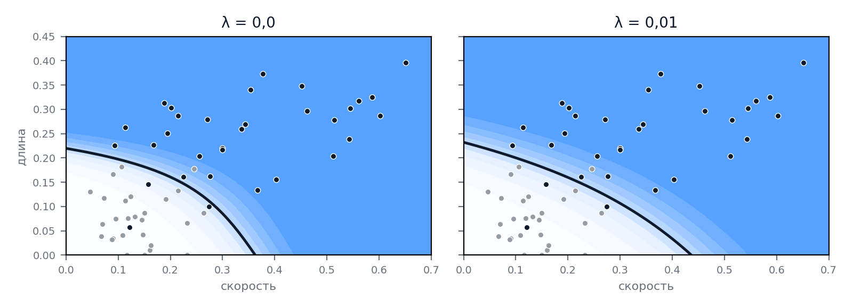
ЧТО МЕНЯЕТ ШТРАФ
Та же граница, другая уверенность
λ = 0
узкая полоса: почти везде уверена на 100 %
λ = 0,01
широкая полоса: у границы честно сомневается
цвет – вероятность «велосипедист»: белый 0, синий 1; линия – граница 0,5
Точность почти не меняется, а log-loss – сильно: штраф лечит самоуверенность, и ошибки у границы стоят дешевле.
9 класс · Тема 1 · Блок 2 · Емкость модели, переобучение и регуляризация
18
Notes:
Что именно изменил штраф? Посмотрите на картинку. Линии границы, где вероятность 0,5, почти одинаковые. Но слева переход от белого к синему – узкая полоса: модель почти везде уверена на 100 %, и если она ошиблась возле границы, log-loss наказывает очень сильно. Справа полоса широкая: у границы модель честно сомневается. Поэтому точность почти не меняется, а log-loss меняется сильно. Регуляризация здесь лечит самоуверенность, и такая модель надежнее на новых объектах.

Slide 19
РАННЯЯ ОСТАНОВКА
Остановиться до зубрежки
эпоха 25: 0,238
лучшая ошибка на валидации
эпоха 3000: 0,339
на обучении 0,189: модель зубрит
patience = 200
стоп на эпохе 225, веса – с эпохи 25
9 класс · Тема 1 · Блок 2 · Емкость модели, переобучение и регуляризация
19
Notes:
Второй способ регуляризации – ранняя остановка, раздел 7.8 у Гудфеллоу. Обучаем логистическую регрессию без штрафа и после каждой эпохи смотрим ошибку на валидационной выборке. Ошибка обучения падает все время, а валидационная падает до эпохи 25 и затем растет: к эпохе 3000 она 0,339 вместо 0,238. Правило: запоминать веса в лучшую эпоху и останавливаться, если улучшений нет patience эпох подряд, у нас 200. Обучение закончится на эпохе 225, а модель вернет веса с эпохи 25. Почему это похоже на L2? Градиентный спуск стартует с нулевых весов, и веса растут с числом эпох. Остановились рано – веса маленькие. Число эпох играет роль, обратную λ. Задание Р7.

Slide 20
ПОВЫШЕННАЯ СЛОЖНОСТЬ
Бэггинг: голосование моделей
обучающая выборка
Wine: 0,912
одно дерево глубины 8
↓
↓
↓
↓
бутстрэп 1
бутстрэп 2
бутстрэп 3
бутстрэп 4
0,944 / 0,936 / 0,920
дерево
дерево
дерево
дерево
бэггинг из 5, 15 и 25 деревьев
голосование: самый частый ответ деревьев
Выигрыш скромный: деревья на похожих выборках ошибаются похоже, а усреднение помогает, только когда ошибки независимы (Гудфеллоу, 7.11).
Если сделать деревья разнее, выбирая признаки случайно, получится случайный лес.
9 класс · Тема 1 · Блок 2 · Емкость модели, переобучение и регуляризация
20
Notes:
Для сильных учеников: бэггинг, раздел 7.11 у Гудфеллоу. Обучаем много деревьев, каждое на своей бутстрэп-выборке, и объявляем ответом голосование. Разброс отдельных глубоких деревьев большой, а усреднение его уменьшает. На Wine одно дерево дает 0,912, бэггинг из 5 деревьев – 0,944, из 15 – 0,936, из 25 – 0,920. Выигрыш скромный, и больше деревьев не всегда лучше. Причина – в формуле 7.51: усреднение помогает, только если ошибки моделей независимы, а деревья на похожих бутстрэп-выборках ошибаются похоже. Если заставить деревья выбирать признаки случайно, они станут разнее – так устроен случайный лес. Это задания повышенной сложности 1–3.

Slide 21

04
Практика: регуляризация своими руками
Семь заданий: кривые, смещение и разброс, бутстрэп, L2, ранняя остановка
9 класс · Тема 1 · Блок 2 · Емкость модели, переобучение и регуляризация
21
Notes:
Раздел 04. Переходим к практике. Все модели и кросс-валидация готовы из прошлых работ, пишем инструменты диагностики и регуляризацию.

Slide 22
ПЛАН ПРАКТИКИ
Семь заданий
Р1
Кривая валидации
Р2
Кривая обучения
Р3
Смещение и разброс
Р4
Бутстрэп
validation_curve
learning_curve
predictions_at · bias_variance
bootstrap_sample
Р5
Штраф L2
Р6
Подбор λ
Р7
Ранняя остановка
★
Повышенная сложность
gradient_l2 · fit_l2
poly_features · cv_logreg
fit_early_stopping
бэггинг деревьев
Кросс-валидация, kNN, дерево и логистическая регрессия – готовые из прошлых работ. Внутри функций – только списки, циклы, math и random.
9 класс · Тема 1 · Блок 2 · Емкость модели, переобучение и регуляризация
22
Notes:
Семь заданий идут в порядке занятия. Темным выделены два главных: Р3, где ученики своими руками раскладывают ошибку на смещение и разброс, и Р6, где лишняя емкость лечится штрафом с подбором λ. Р5 и Р6 используют логистическую регрессию из Б1.3, а P7 – ту же модель без штрафа. После каждой функции – строка «ожидается», числа совпадают со слайдами. Самое долгое вычисление, перебор λ в Р6, занимает несколько секунд.

Slide 23
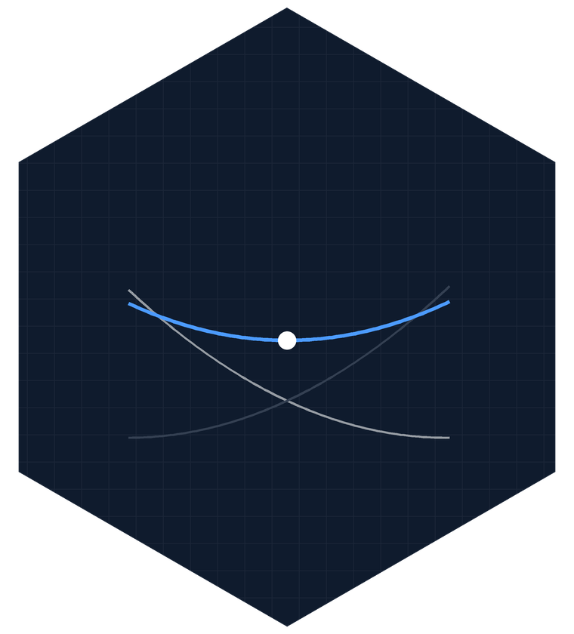
ИТОГ ЗАНЯТИЯ
Что должно остаться в голове
01
Две ошибки
02
Емкость
обучения и обобщения; важен разрыв
мало – недообучение, много – переобучение
03
Две кривые
04
Смещение и разброс
валидации – по гиперпараметру, обучения – по данным
кучно, но мимо / в цель, но разбросано
05
Штраф L2
06
Ранняя остановка
веса меньше – граница мягче
лучшая эпоха по валидации
9 класс · Тема 1 · Блок 2 · Емкость модели, переобучение и регуляризация
23
Notes:
Попросите 2–3 учеников ответить без слайдов: что такое емкость и как ее меняют у kNN, дерева и логистической регрессии; как по кривым отличить недообучение от переобучения; что такое смещение и разброс на примере мишени; зачем нужен штраф L2 и как выбрать λ. Если в ответах есть слова «разрыв», «емкость», «кучно, но мимо», «самоуверенность» и «кросс-валидация» – тема усвоена. Домашнее задание: закончить практическую работу; сильным – бэггинг и случайные признаки, оценка без валидации, штраф L1. Следующее занятие, Б2.3, – обучение без учителя: кластеризация методом k средних.

